Slide 1
Smart Construction Design3D 2024.5.28(予定)リリース版について

Slide 2
リリース項目一覧
Smart Construction Design3Dのアップデートについて、以下の日程・内容にてリリースをいたします。
システムメンテナンスの為、下記日程は該当するサービスのお取扱いができなくなります。
（※リリース日程・時間帯・内容については、状況に応じ変更する場合がございます。予めご了承ください）
日程：日本時間 5月28日(火) 19:00～21:00
NO. | 機能 | 概要 | 詳細
1 | ラインワークス機能 (機能追加) | ラインワークスアップロード機能追加 | 2D図面の線形DXFデータをアップロードする機能を追加しました。（詳細はZendesk掲載のマニュアルをご参照ください） 「＋データレイヤーを追加」＞「ラインワークス」＞アップロードから追加できます。
2 | 線形データ機能 (機能追加) | 線形データ機能の追加 | 線形データをアップロードおよび任意に作成する機能を追加しました。(詳細はZendesk掲載のマニュアルを参照ください) 「＋線形追加」＞「線形データアップロード」もしくは「任意線形から作成」を選択します。
3 | アセット連携(機能追加) | アセット連携でラインワークスを追加できるよう改修 | 「＋データレイヤーを追加」＞Smart Construction Dashboard連携より、ラインワークスを追加できるよう改修されました。
4 | 設定変更保存(機能改修) | 点群データと設計データのの透明度・色の保存 | 点群データおよび設計データの透明度・色を保存できるように改修されました。
5 | ローカライゼーション (機能改修) | SC Dashboardを介さずローカライゼーション設定 | SC Dashboardを介さずに、ローカライゼーション現場の作成（gc3ファイルのアップロード）ができるよう改修されました。
6 | オブジェクトリスト表示 (不具合改修) | 床掘の編集にて参照点群データリストが表示されない不具合 | 床掘の編集時に摺り付け先を設計から点群に変更した場合、参照点群データリストが表示されない不具合について改修されました。
7 | オブジェクトリスト表示 (不具合改修) | オブジェクトリストの横断勾配の小数点表示が固定されていない不具合 | オブジェクトリスト内の仮設道路の横断勾配について、小数点第2までの表示が固定されない不具合について改修されました。

Slide 3
リリース項目一覧
NO. | 機能 | 概要 | 詳細
8 | 法面形成(不具合改修) | 法面が途中までしか生成されない不具合 | 法面が点群にまで到達せず、途中で途切れてしまう場合がある不具合について改修されました。
9 | 法面形成(不具合改修) | DXFから変換した海外座標点群のアップロード不具合 | DXF 点群をSC Dashboard を経由して変換・作成された海外座標の点群について、点群アップロードに異常が発生する不具合について改修されました。
10 | 床掘作図(不具合改修) | 床掘の切土色設定ができない不具合 | 床掘追加時に切土設定の「床掘色」の設定ができない不具合について改修されました。
11 | 床掘作図(不具合改修) | 床掘の摺り付け先を平場した時、不明な数字が表示される不具合 | 床掘追加および編集で摺り付け先を平場にした時、参照平場データの初期値に不明な数字が表示される不具合について改修されました。
12 | 床掘作図(不具合改修) | 床掘作図でカーブを鋭角にした場合、法面の形状がおかしくなる不具合 | 床掘作図で距離が短く鋭角なカーブを描き、直線にした場合、カーブ内側の法面形状がおかしくなる不具合について改修されました。
13 | 平場作図(不具合改修) | 平場の小段の1段目から切りこみが入る不具合 | 平場作図時に小段の1段目から切りこみが入る不具合について改修されました。
14 | 平場作図(不具合改修) | 平場の小段の角度が変わってしまう不具合 | 平場作図にて、法面の途中で小段の角度が変わってしまう不具合について改修されました。
15 | 平場作図(不具合改修) | 平場の法面同士が内向きの時形状に異常が出る不具合 | 平場作図にて、法面同士の角度が内向きの場合、小段の形状に異常が発生する不具合について改修されました。
16 | 仮設道路作図(不具合改修) | 仮設道路のカーブ角度が急の時形状に異常が出る不具合 | 仮設道路作図にて、カーブの角度が急な場合（90度くらい）、内側の法面小段の形状に異常が発生する不具合について改修されました。
17 | 排他制御改修(不具合改修) | 排他制御の機能不具合 | 編集モードで別のオブジェクトの編集を開始する（または現場を抜ける）と元のオブジェクトは表示モードになるが、他のユーザーが編集できない不具合について改修されました。

Slide 4
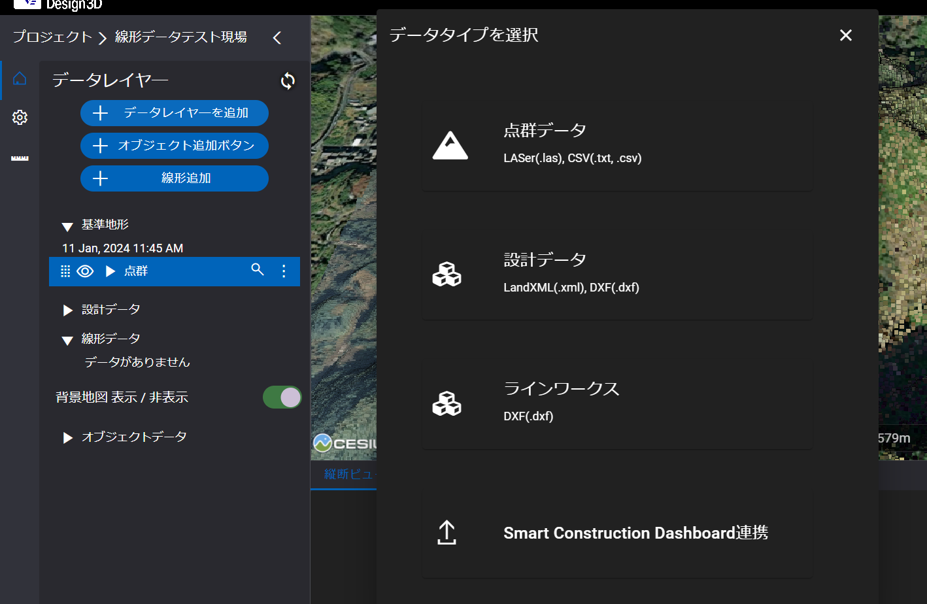
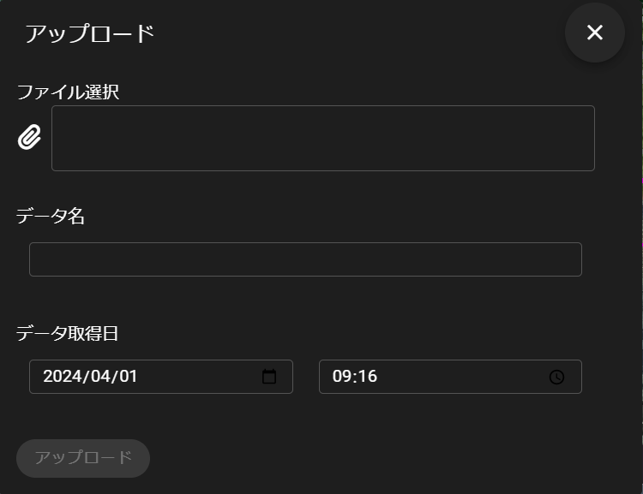
リリース項目一覧
NO. | 対象機能 | 概要
1 | ラインワークス機能 (機能追加) | 概要：ラインワークスアップロード機能追加 詳細：2D図面の線形DXFデータをアップロードする機能を追加しました。（詳細はZendesk掲載のマニュアルをご参照ください） 「＋データレイヤーを追加」＞「ラインワークス」＞アップロードから追加できます。
アップロードしたラインワークスは三点リーダより「地表面に投影」を選択可能です。

Slide 5
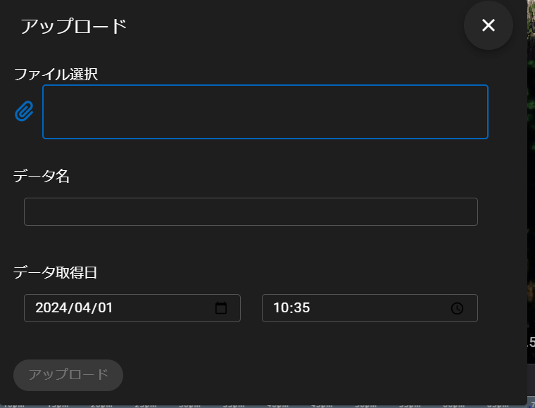
リリース項目一覧
NO. | 対象機能 | 概要
2 | 線形データ機能 (機能追加) (1/5) | 概要：線形データ機能の追加 詳細：線形データをアップロードおよび任意に作成する機能を追加しました。(詳細はZendesk掲載のマニュアルを参照ください) 「＋線形追加」＞①「線形データアップロード」or②「任意線形から作成」を選択します。
①
②
①SIMAデータによる線形データアップロード
ファイルを選択し、アップロード

Slide 6
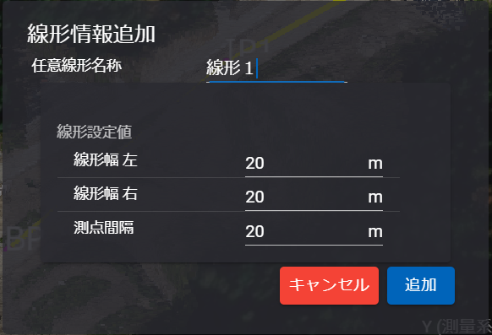
リリース項目一覧
NO. | 対象機能 | 概要
2 | 線形データ機能 (機能追加) (2/5)
②任意線形から作成
線形情報を入力し、追加
任意箇所をクリックでプロットし描画の完了

Slide 7
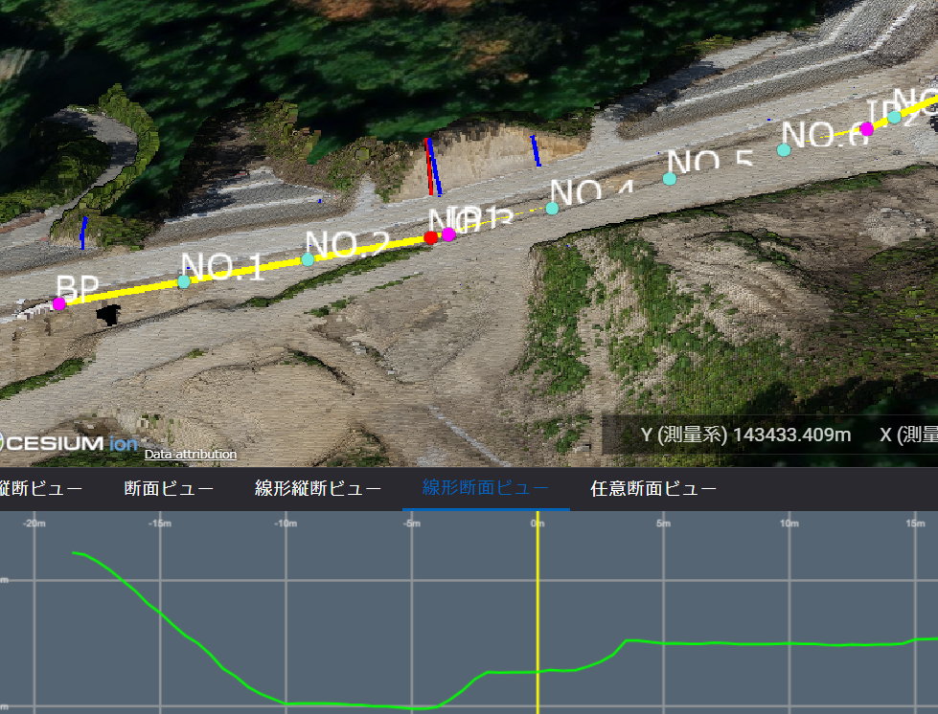
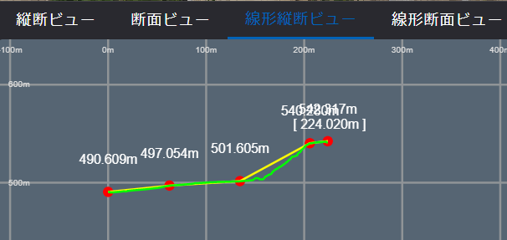
リリース項目一覧
NO. | 対象機能 | 概要
2 | 線形データ機能 (機能追加) (3/5)
【線形断面ビュー】
3Dビュー上の断面地点の●や●、もしくは断面線上を
クリックすると下画面の「線形断面ビュー」に断面表示されます。
(選択された断面地点は●に変色)
【線形断面ビュー】
緑色線分：地表面の線
黄色線分：線形の線

Slide 8
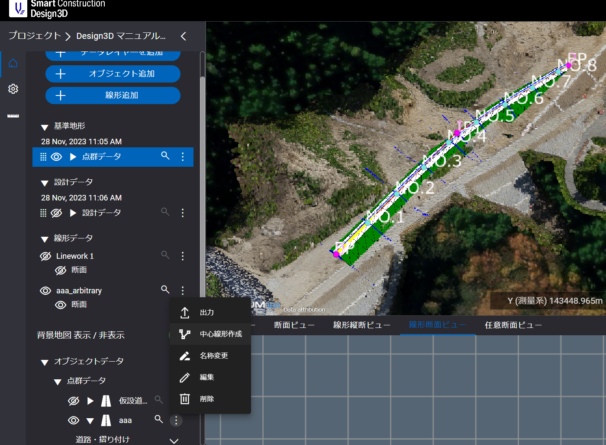
リリース項目一覧
NO. | 対象機能 | 概要
2 | 線形データ機能 (機能追加) (4/5)
【仮設道路・床掘から線形追加】
作図した仮設道路・床掘より線形追加が可能です。
三点リーダ＞「中心線形作成」を押すと線形データリストに自動で追加されます。
※作成された線形はIP直線になります
IP1
EP
NO.4
NO.3
NO.5
NO.9
NO.6
NO.8
NO.2
NO.1
NO.7
BP
IP2

Slide 9
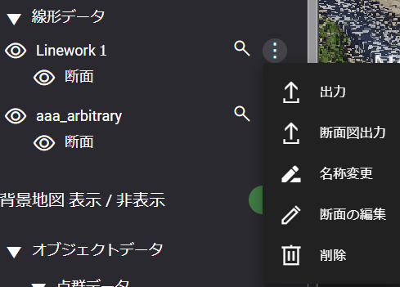
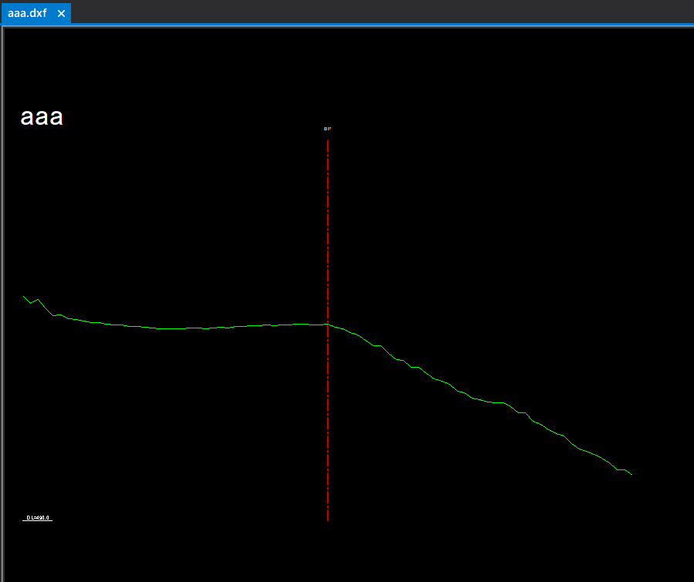
リリース項目一覧
NO. | 対象機能 | 概要
2 | 線形データ機能 (機能追加) (5/5)
【編集機能】
線形データリストの三点リーダ―より編集が可能です。
・出力：simファイルを出力可能
・断面図出力：dxfファイルを出力可能
・名称変更：アップロード(作成)線形データ名変更可能
・断面の編集：線形設定値の変更が可能
出力したファイルは他CADソフトで断面表示が（測点表記あり）可能です。

Slide 10
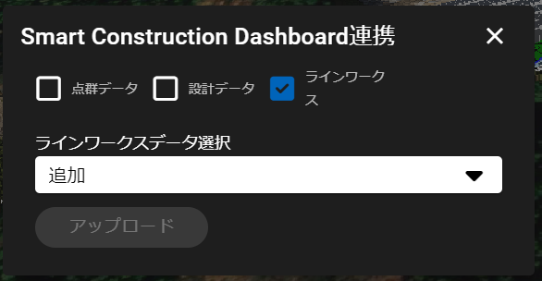
リリース項目一覧
NO. | 対象機能 | 概要
3 | アセット連携 (機能追加) | 概要：アセット連携でラインワークスを追加できるよう改修 詳細：「＋データレイヤーを追加」＞Smart Construction Dashboard連携より、ラインワークスを追加できるよう改修されました。

Slide 11
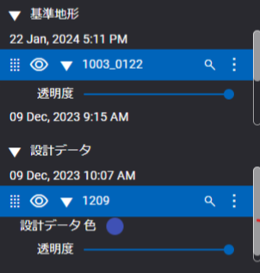
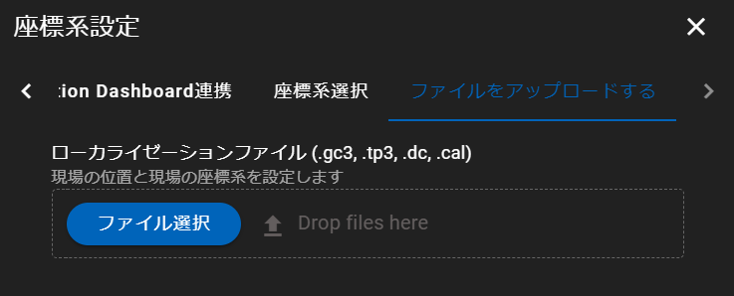
リリース項目一覧
NO. | 対象機能 | 概要
4 | 設定変更保存 (機能改修) | 概要：点群データと設計データのの透明度・色の保存 詳細：点群データおよび設計データの透明度・色を保存できるように改修されました。
5 | ローカライゼーション設定 (機能改修) | 概要：SC Dashboardを介さずローカライゼーション設定 詳細：SC Dashboardを介さずに、ローカライゼーション現場の作成（gc3ファイルのアップロード）ができるよう改修されました。
現場を開く際、変更した透明度・色が保存されているように改修

Slide 12
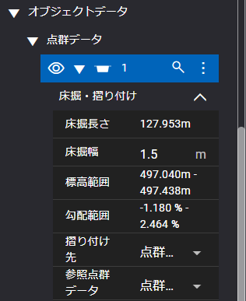
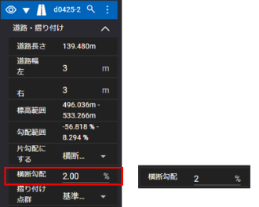
リリース項目一覧
NO. | 対象機能 | 概要
6 | オブジェクトリスト表示 (不具合改修) | 概要：床掘の編集にて参照点群データリストが表示されない不具合 詳細：床掘の編集時に摺り付け先を設計から点群に変更した場合、参照点群データリストが表示されない不具合について改修されました。
7 | オブジェクトリスト表示 (不具合改修) | 概要：オブジェクトリストの横断勾配の小数点表示が固定されていない不具合 詳細：オブジェクトリスト内の仮設道路の横断勾配について、小数点第2までの表示が固定されない不具合について改修されました。（1を入力→1.00になるよう）
参照点群データが表示されない不具合の改修

Slide 13
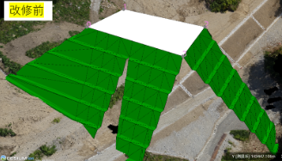
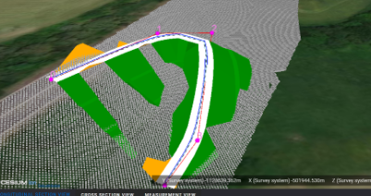
リリース項目一覧
NO. | 対象機能 | 概要
8 | 法面形成 (不具合改修) | 概要：法面が途中までしか生成されない不具合 詳細：法面が点群にまで到達せず、途中で途切れてしまう場合がある不具合について改修されました。
9 | 法面形成 (不具合改修) | 概要：DXFから変換した海外座標点群のアップロード不具合 詳細：DXF 点群をSC Dashboard を経由して変換・作成された海外座標の点群について、ハイトマップ作成異状またはハイトマップが作成されないことが原因で点群アップロードに異常が発生する不具合について改修されました。

Slide 14
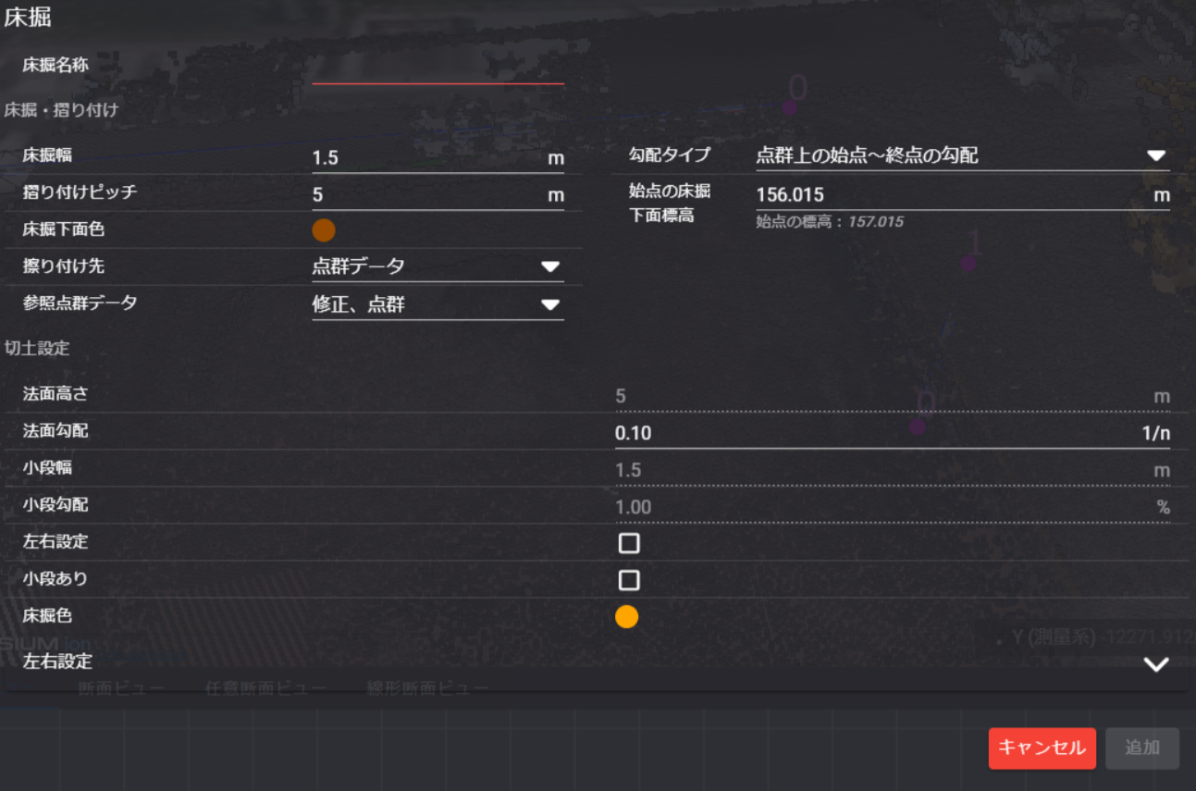
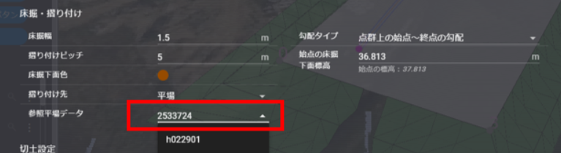
リリース項目一覧
NO. | 対象機能 | 概要
10 | 床掘作図 (不具合改修) | 概要：床掘の切土色設定ができない不具合 詳細：床掘追加時に切土設定の「床掘色」の設定ができない不具合について改修されました。
11 | 床掘作図 (不具合改修) | 概要：床掘の摺り付け先を平場した時、不明な数字が表示される不具合 詳細：床掘追加および編集で摺り付け先を平場にした時、参照平場データの初期値に不明な数字が表示される不具合について改修されました。
カラーピック表示がなかった

Slide 15
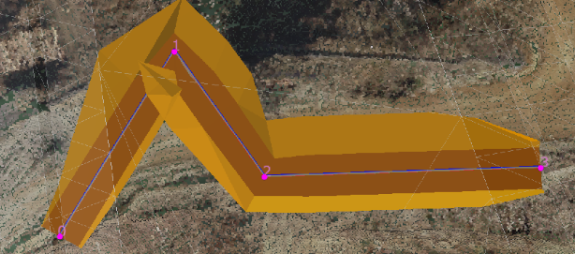
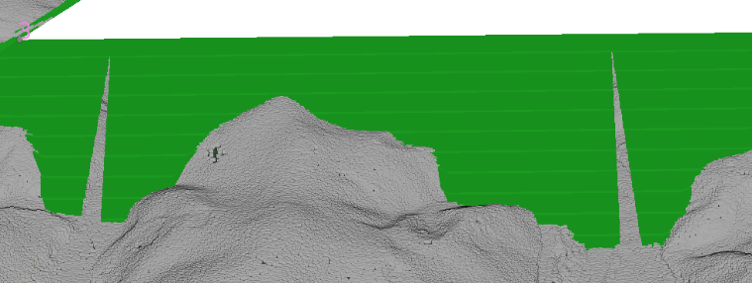
リリース項目一覧
NO. | 対象機能 | 概要
12 | 床掘作図 (不具合改修) | 概要：床掘作図でカーブを鋭角にした場合、法面の形状がおかしくなる不具合 詳細：床掘作図で距離が短く鋭角なカーブを描き、直線にした場合、カーブ内側の法面形状がおかしくなる不具合について改修されました。
13 | 平場作図 (不具合改修) | 概要：平場の小段の1段目から切りこみが入る不具合 詳細：平場作図時に小段の1段目から切りこみが入る不具合について改修されました。
小段1段目から切り込みが入ってしまう

Slide 16
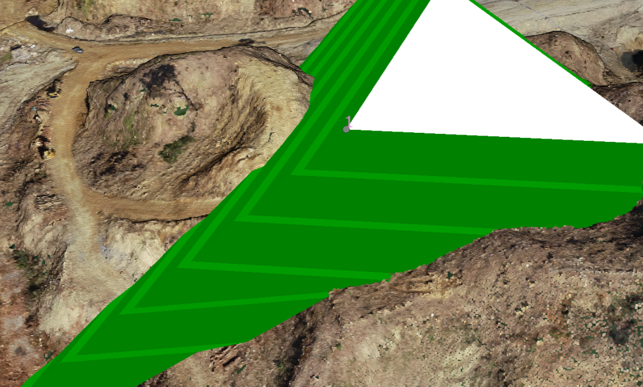
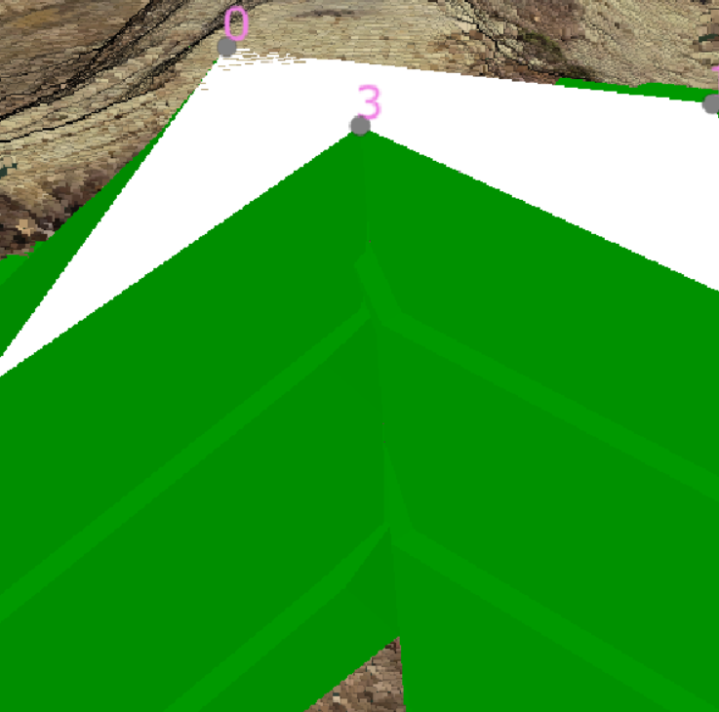
リリース項目一覧
NO. | 対象機能 | 概要
14 | 平場作図 (不具合改修) | 概要：平場の小段の角度が変わってしまう不具合 詳細：平場作図にて、法面の途中で小段の角度が変わってしまう不具合について改修されました。
15 | 平場作図 (不具合改修) | 概要：平場の法面同士が内向きの時形状に異常が出る不具合 詳細：平場作図にて、法面同士の角度が内向きの場合、小段の形状に異常が発生する不具合について改修されました。

Slide 17
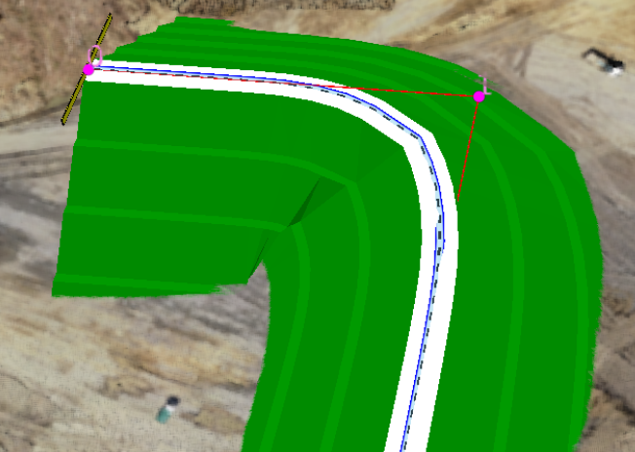
リリース項目一覧
NO. | 対象機能 | 概要
16 | 仮設道路作図 (不具合改修) | 概要：仮設道路のカーブ角度が急の時形状に異常が出る不具合 詳細：仮設道路作図にて、カーブの角度が急な場合（90度くらい）、内側の法面小段の形状に異常が発生する不具合について改修されました。
17 | 排他制御改修 (不具合改修) | 概要：排他制御の機能不具合 詳細：編集モードで別のオブジェクトの編集を開始する（または現場を抜ける）と元のオブジェクトは表示モードになるが、他のユーザーが編集できない不具合について改修されました。

Slide 18
EOF

